Slide 1


Slide 2

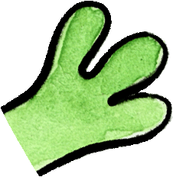
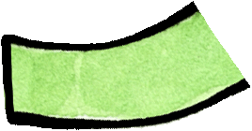

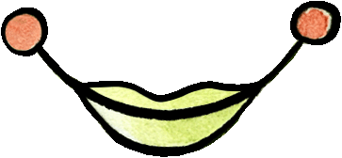
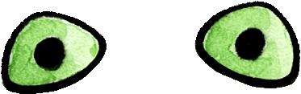
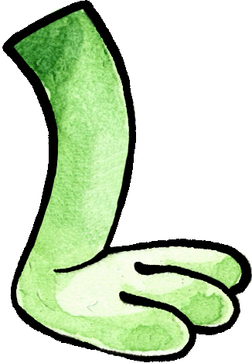
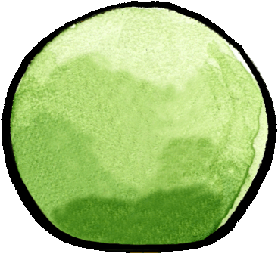
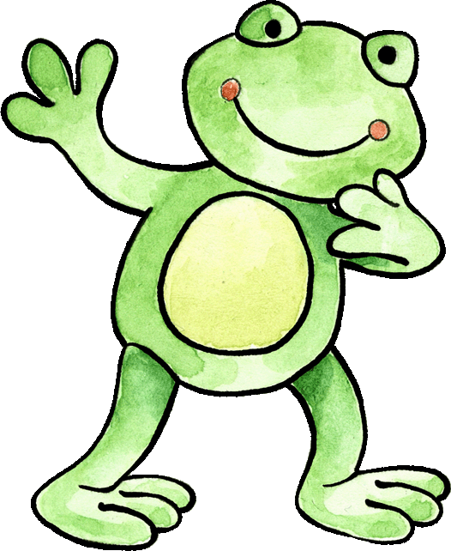
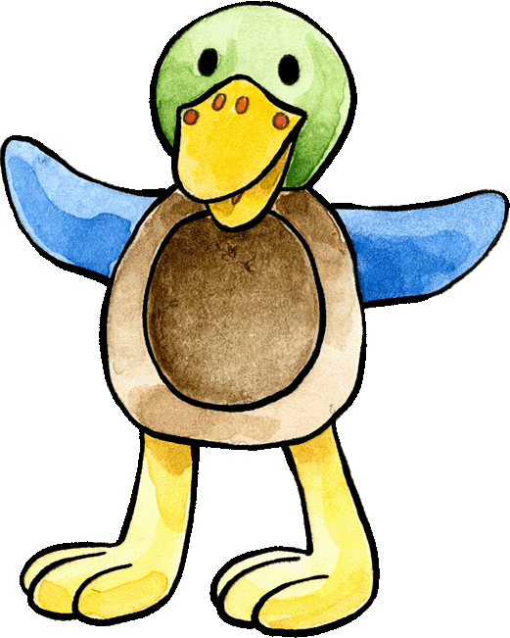
Muodostakaa kaksi joukkuetta! Kumpikin kilpailee vuorollaan. Aloittakaa ylhäältä vasemmalta ja arvatkaa, mikä ruumiinosa on piilotettu tähden taakse. Jos arvaatte oikein, joukkueenne saa pisteen. Voittaja on se joukkue, joka kerää eniten pisteitä!
Nein, das ist falsch! Das ist der Kopf.
Das ist der Arm.

Slide 3
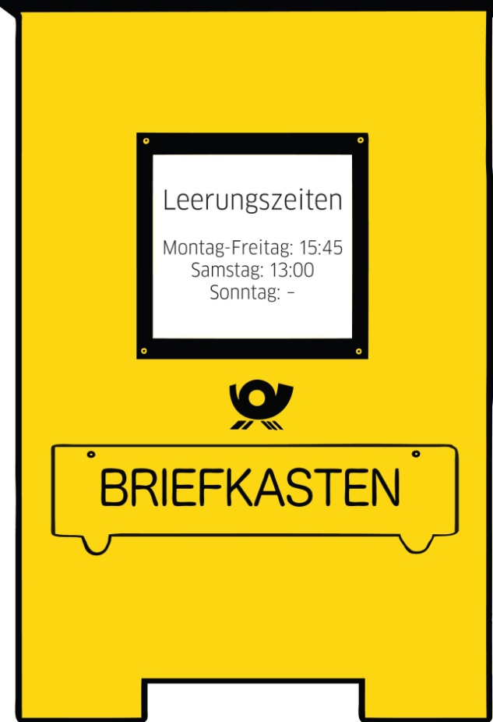
Täydentäkää Franzin ja Felixin kuva piirtämällä puuttuvat ruumiinosat. Tiedätkö jo niiden nimet?
die Arme
der Mund
die Füße
die Augen
die Finger
die Hände
die Beine
Notes:
Tulosta paperille. Oppilaat piirtävät puuttuvat ruumiinosat ja nimeävät ne. Tarkistakaa yhdessä!

Slide 4
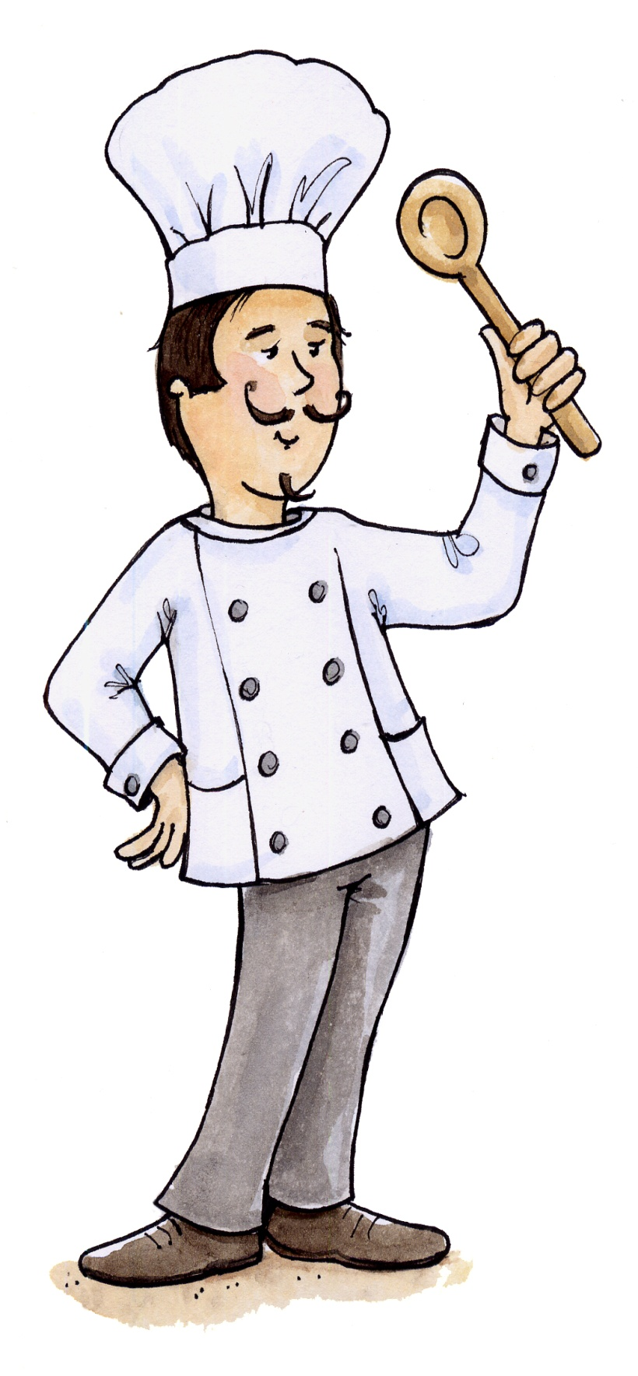
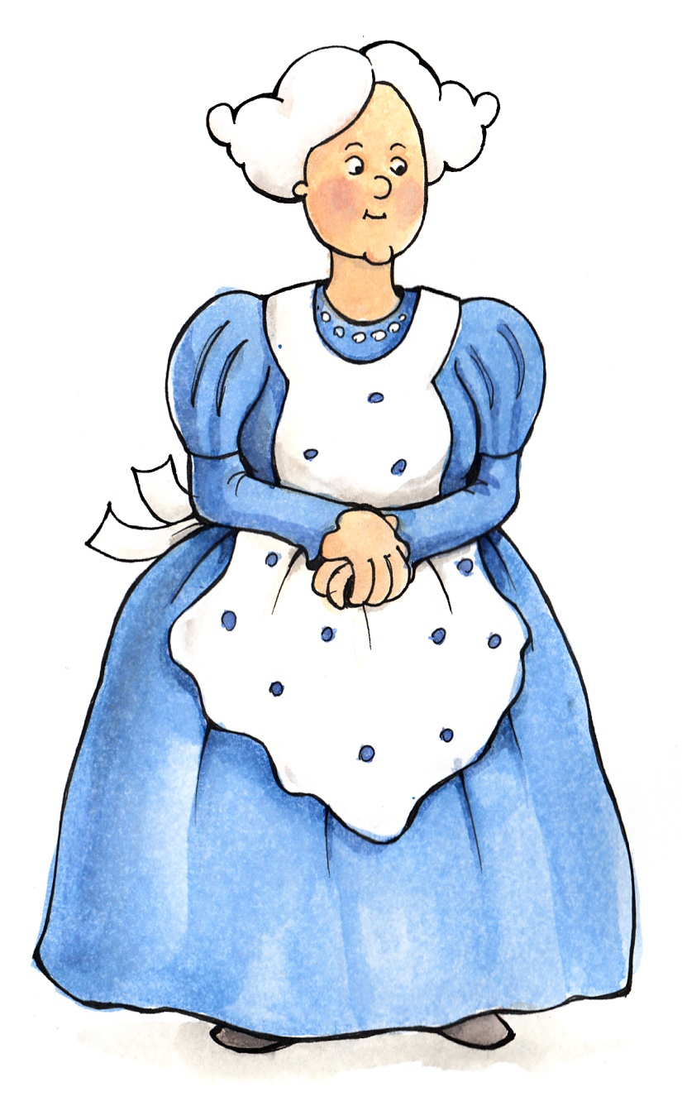
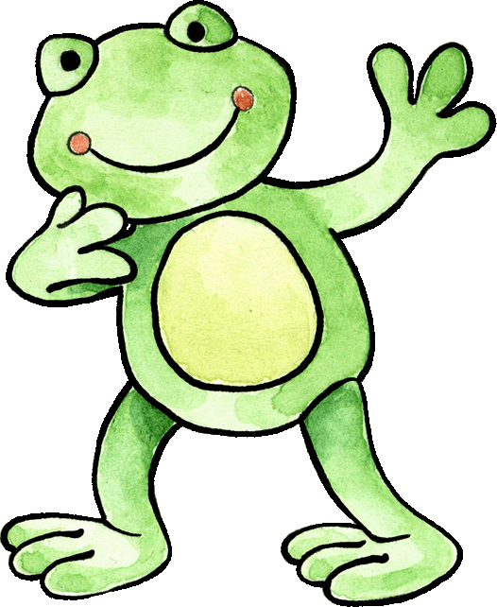
Felix on yrittänyt nimetä ruumiinosia näihin kuviin, mutta nimet ovat osuneet vääriin kohtiin! Osaatko
auttaa häntä siirtämään nimet oikeisiin kohtiin? Aloita kokista. Siirry ylhäältä alas! Ottakaa aikaa!
die Hände
Ist das richtig?
die Füße
die Augen
die Ohren
der Mund
die Nase
die Nase
die Beine
die Hände

Slide 5
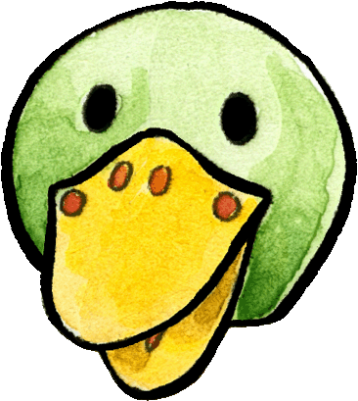
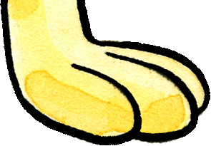
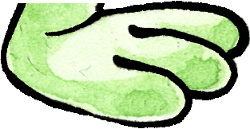
Teemme hirviötä neljästä Felixin ja Franzin ruumiinosasta. Nimeä ruumiinosat, jotka siirtyvät keskelle.
Kuinka nimeät hirviön saksankielisillä sanoilla? Onko se Hand–Kopf–Finger–Mund-hirviö?

Slide 6

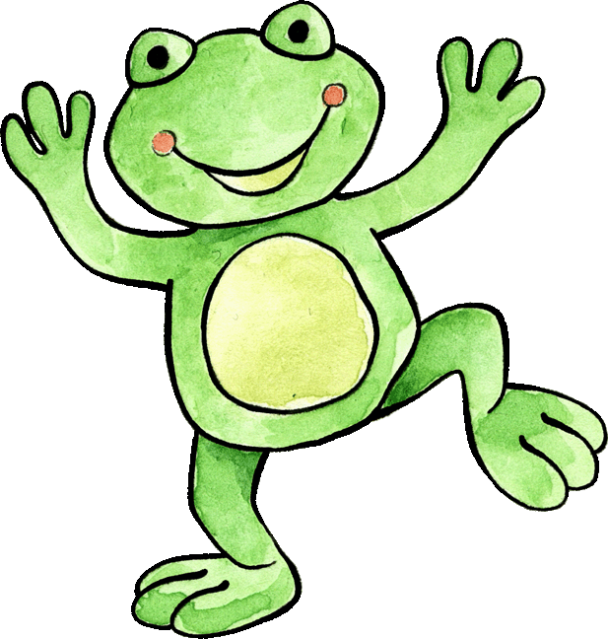
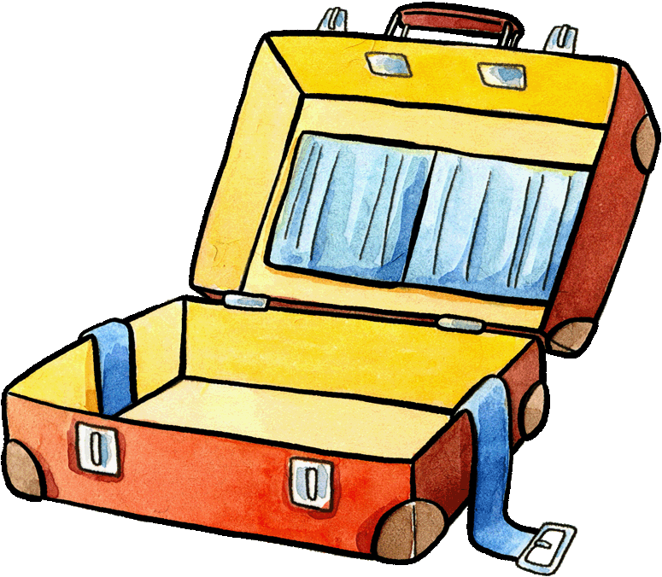
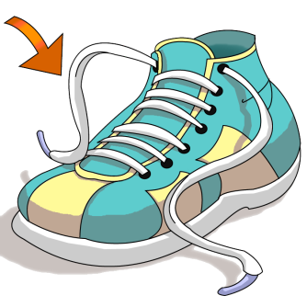
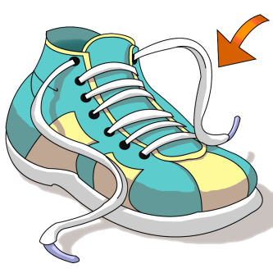
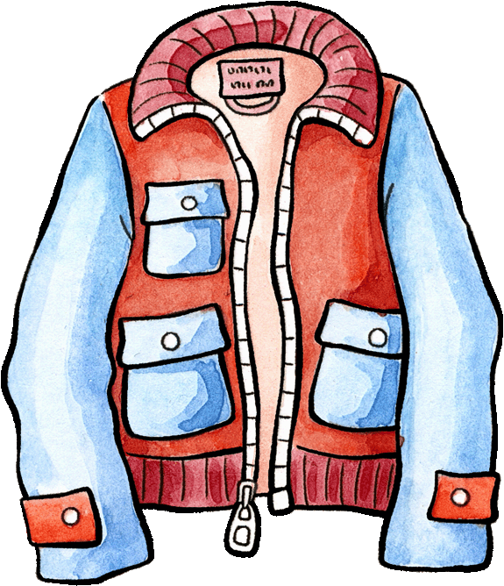
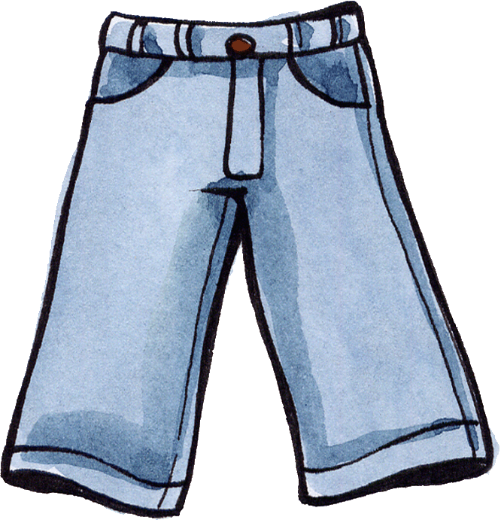
On talvi, ja Felixiä paleltaa kovasti. Esitä hiiren osaa ja kerro, mitä vaatetta Felix milloinkin tarvitsee , ja pue hänet joka kerta oikealla vaatekappaleella!
Felix braucht
eine Jacke.
Felix braucht
Schuhe.
Felix braucht
Handschuhe.
Meine Hände
sind kalt!
Felix braucht
eine Mütze.
Mein Kopf
ist kalt!
Meine Füße
sind kalt!
Meine Beine
sind kalt!
Mein Bauch
ist kalt!
Felix braucht
eine Hose.

